Slide 1
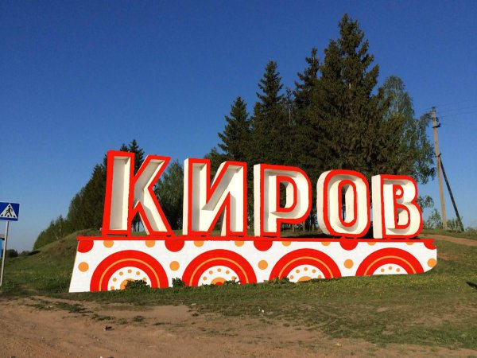
Город Киров на реке Вятка

Slide 2

Герб города Киров
Впервые лук со стрелой появился на Вятской печати, которая была внесена на Государственную печать Ивана Грозного в 1557 году.
Существует несколько гипотез появления символа Вятки. В одной из наиболее вероятных гипотез считается, что лук символизирует основное занятие местного населения — охоту.
На основе Вятской печати герб высочайше утвержден 28 мая (8 июня) 1781 года императрицей Екатериной II.

Slide 3
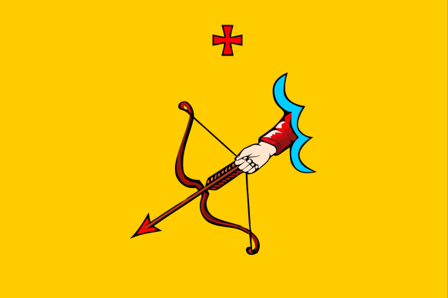
Флаг города

Slide 4
Киров ( прежние названия – Хлынов, Вятка) – город в России, административный центр Кировской области.
Образует муниципальное образование «город Киров». Расположен на реке Вятке, в 896 км от Москвы.
Город известен с 1374 года под название Хлынов.
Исторический, культурный, промышленный и научный центр Кировской области. Родина дымковской игрушки. «Меховая» и «торфяная» столица России.

Slide 5
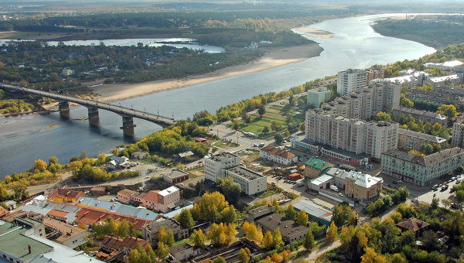
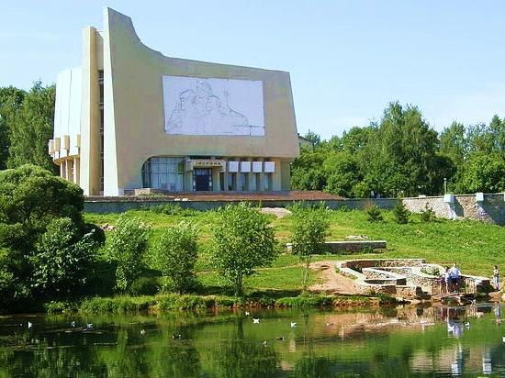
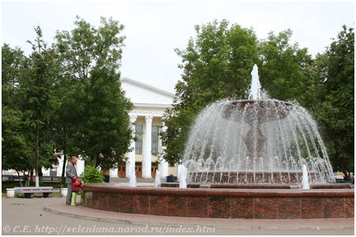
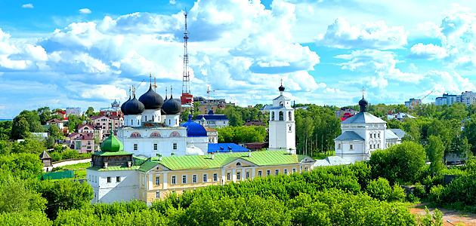

Slide 6
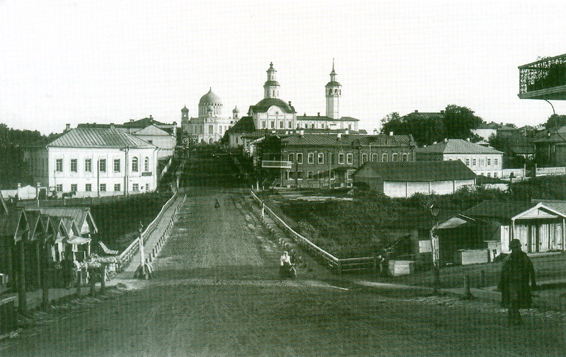
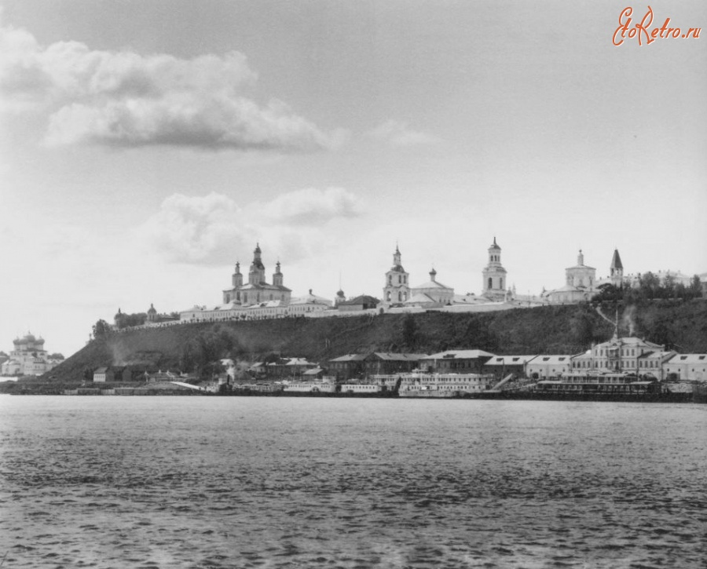
История Кирова
Первые поселения на территории нынешнего города Кирова были образованы предположительно 2,5 тысячи лет назад. К VII веку здесь сформировались первые народности племен удмуртов, марийцев и коми. Основные поселения располагались по берегам рек Чепцы, Моломы и Вятки.

Slide 7
Достопримечательности города
Киров – один из старейших исторических городов России, обладающий богатым наследием памятников истории, культуры и архитектуры. Город, расположенный на семи холмах и имеющий уникальный силуэт зданий и архитектурных ансамблей, сохранил историческую планировку и связь с окружающим природным ландшафтом.

Slide 8
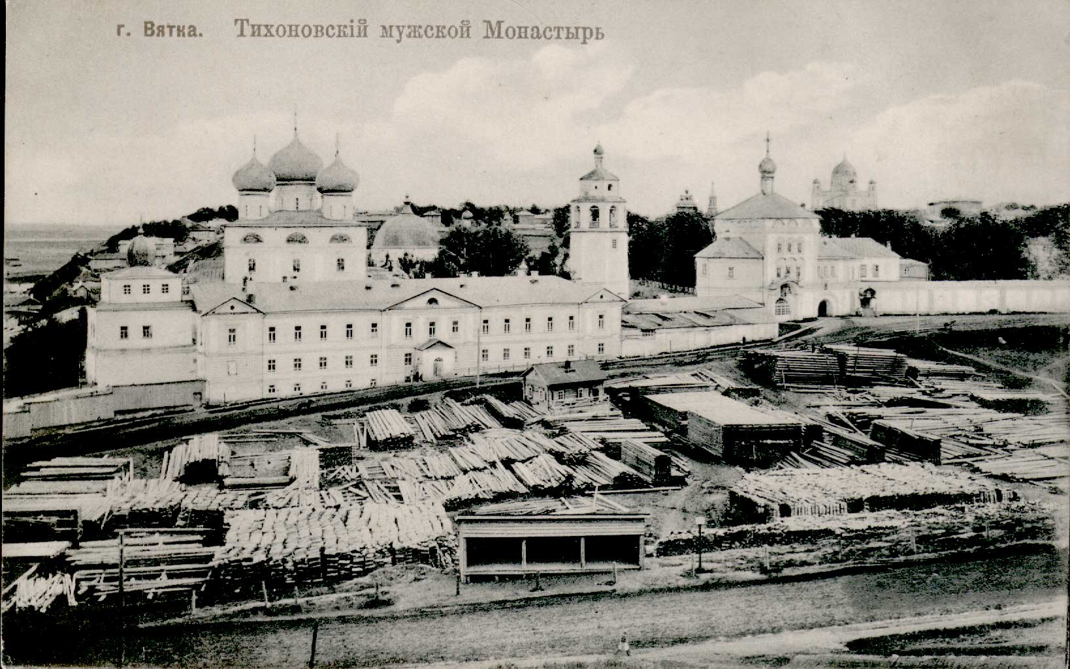
Одним из старейших памятников культуры является величественный архитектурный ансамбль Успенского Трифонова мужского монастыря, живописно расположенный на набережной реки Вятки. Монастырь основан святым Трифоном Вятским в 1580 году. Архитектурный ансамбль монастыря имеет статус федерального памятника архитектуры.

Slide 9
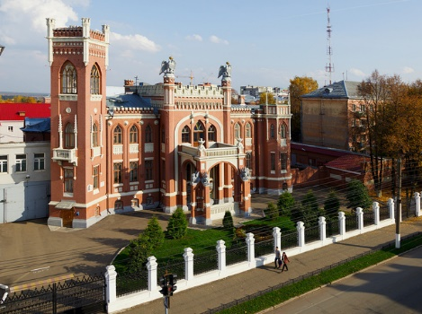
Здание УФСБ по Кировской области, ранее особняк купца Т.Ф. Булычева (арх. И.А. Чарушин)
Тихон Филиппович Булычёв был известным вятским купцом, предпринимателем, владельцем местного пароходства, собственником многих домов и меценатом. Его денежная казна демонстрировалась богатством и роскошью отделки возводимых на улицах города жилых особняков. Красивый замок с грифонами у парадного входа и ажурной чугунной оградой был построен в 1911 году. В смешении готического стиля с экзотикой востока, здание стало уникальным сооружением, ставшим украшением Вятки.

Slide 10
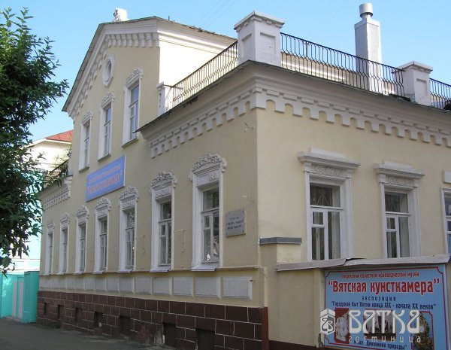
Вятская кунсткамера
Музей «Вятская кунсткамера» расположен в типичном городском особняке XIX в., построенном в 1860 г. Экспозиция построена по коллекционному принципу - представляет коллекции предметов, бытовавших в городской среде конца ХIХ - начала ХХ веков: часы, посуду из фарфора и фаянса, бытовые приборы, мебель и др.

Slide 11
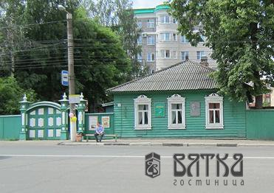
Дом-музей М.Е. Салтыкова-Щедрина
Музей располагается в доме, где с 1848 по 1855 гг. проживал известный русский писатель М.Е. Салтыков-Щедрин, отбывая ссылку в Вятке.

Slide 12
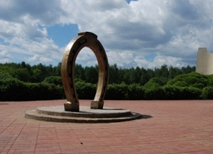
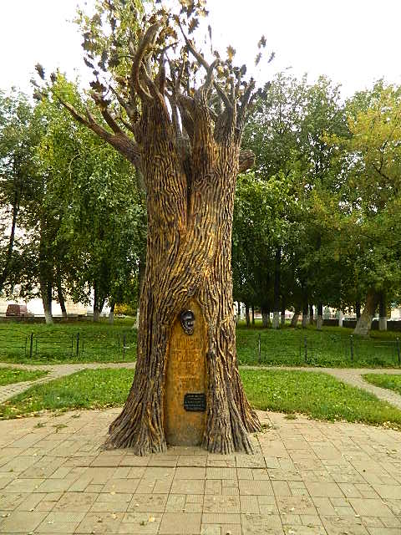
Образцы городской скульптуры появляющиеся в городе.
«Подкова счастья» на аллее, вымощенной именными гранитными плитами.
«Дерево желаний».

Slide 13
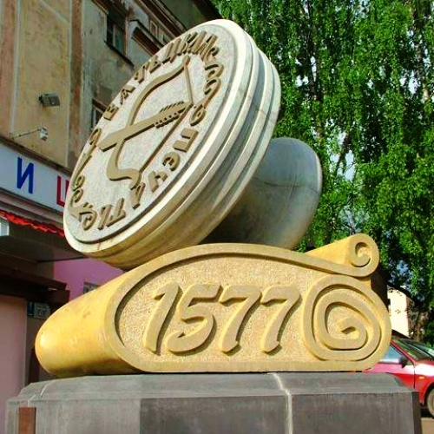
Памятник Вятской печати
Памятник представляет собой каменную копию Вятской печати XVI века. На рисунке лицевой стороны памятника изображен фрагмент государственной печати Ивана Грозного - эмблема в виде натянутого лука с наложенной на него оперенной стрелой и надписью вокруг "ПЕЧАТЬ ВЯТЬЦКАЯ". Первый памятник печати в России открыт в 2007 году.
Памятник «Вятская печать», в основе которого лежит исторический герб края, - уникальная в смысловом выражении достопримечательность Кирова, аналогов которой в мире нет.

Slide 14
В городе расположено большое количество парков и зон отдыха
Среди них:

Slide 15
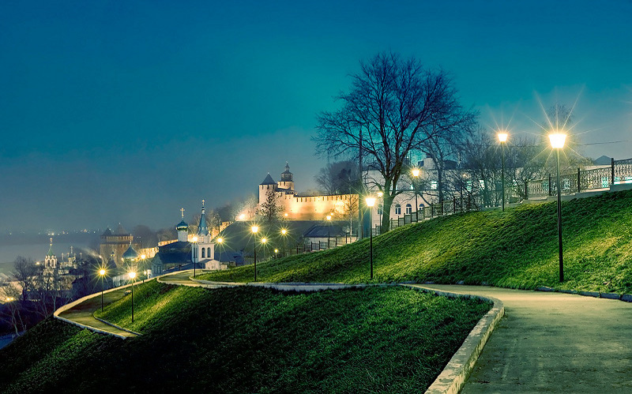
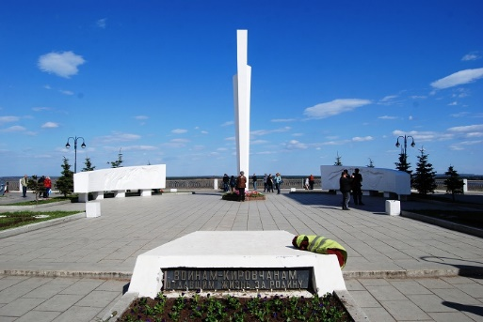
Набережная Грина с установленным монументом «Вечный огонь»

Slide 16
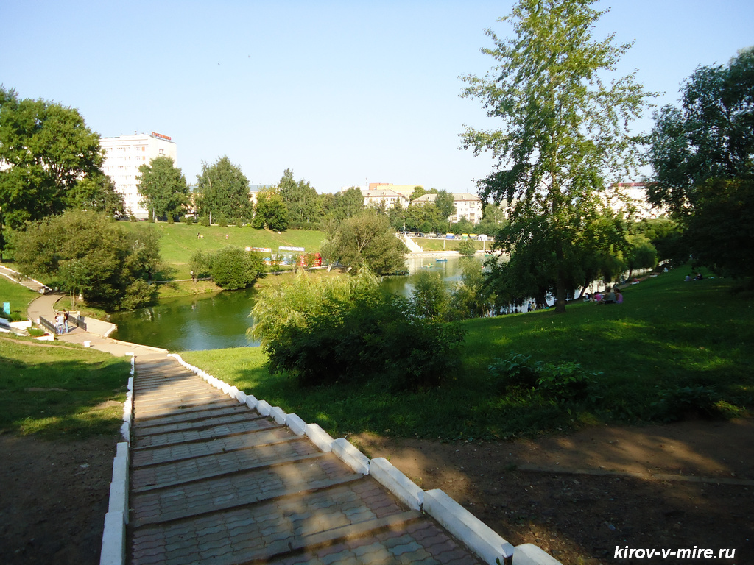
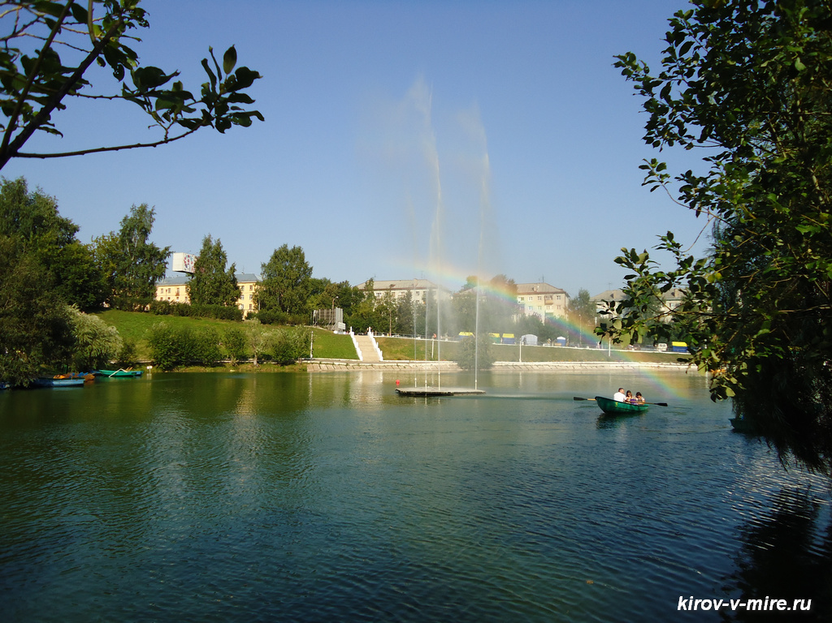
Парк им С. Кирова

Slide 17
В парке им С. Кирова расположен
Музейно-выставочный центр "Диорама"

Slide 18
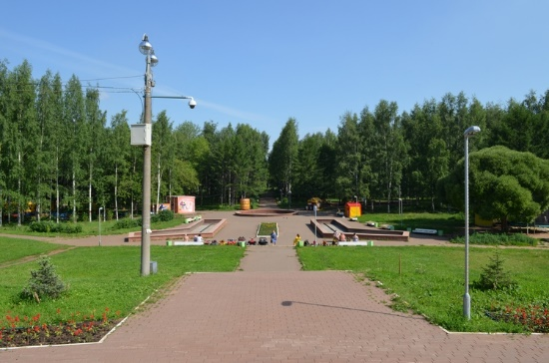
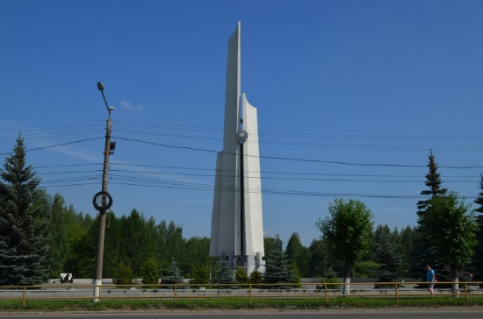
Парк Победы

Slide 19
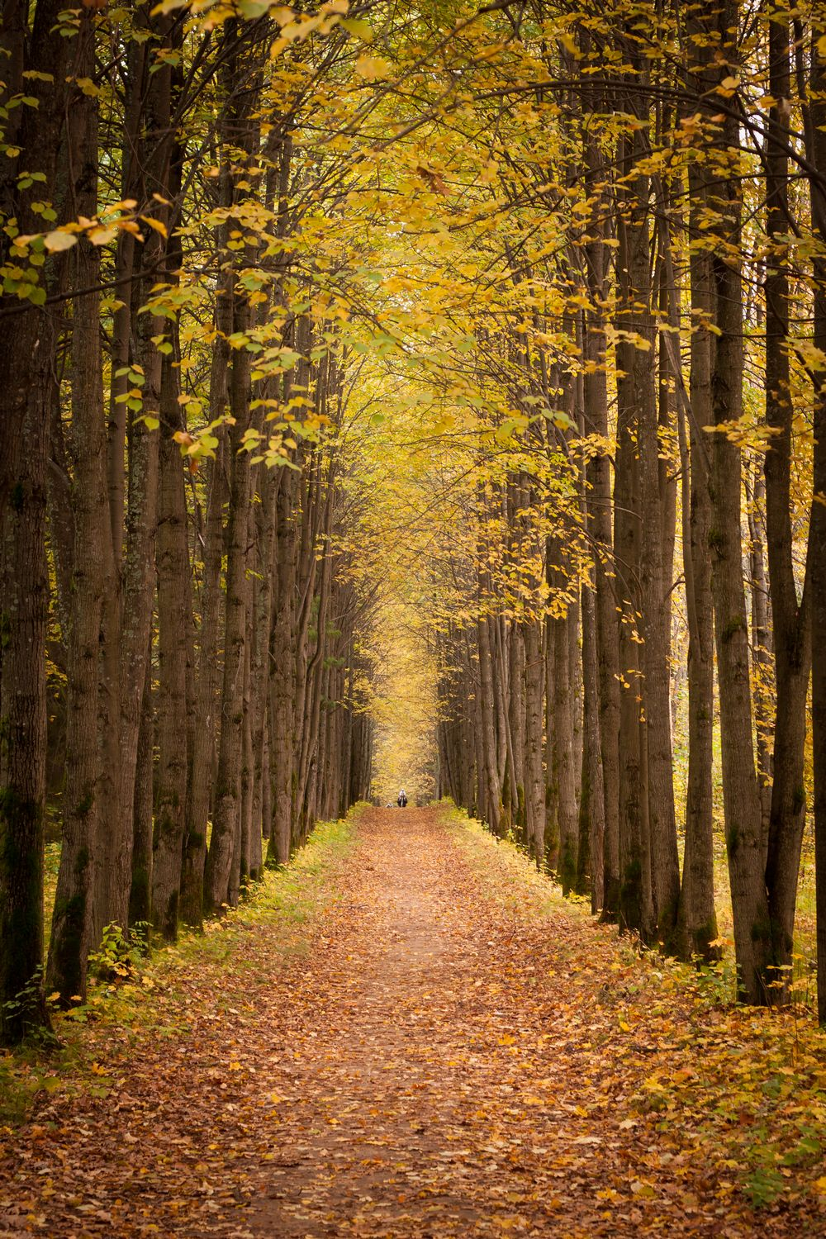
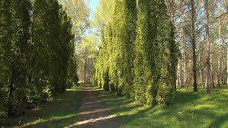
Дендрологический парк в Нововятском районе города с 2009 года является памятником природы регионального значения

Slide 20
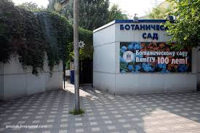
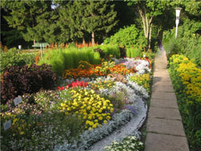
Ботанический сад в центре города
Основателем этого сада стал Алексей Андреевич Истомин, полковник в отставке, участник русско-японской войны, большой поклонник природы.
В 1912 году Алексей Андреевич купил землю на овраге Засора и заложил частный Ботанический сад в Кирове.

Slide 21
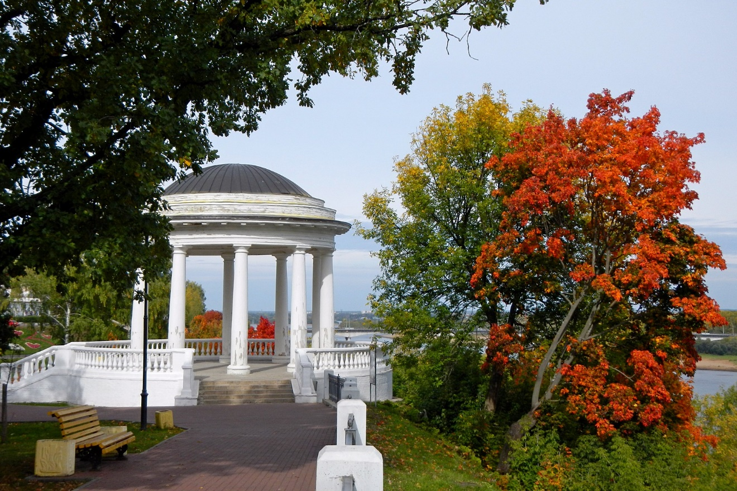
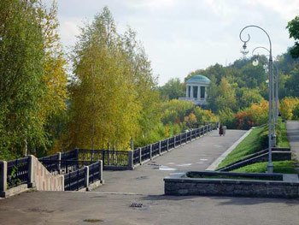
Александровский сад
  Старейший парк города, открытый в 1835г в память о посещении Вятки императором Александром I.

Slide 22
Театральная площадь

Slide 23
Киров – это один из тех бесценных русских городов, который нельзя назвать туристическим, хотя в нём есть, на что посмотреть. Он богат соборами, храмами, музеями и другими культурными ценностями. Любите свой город!
Спасибо за внимание!

